Slide 1
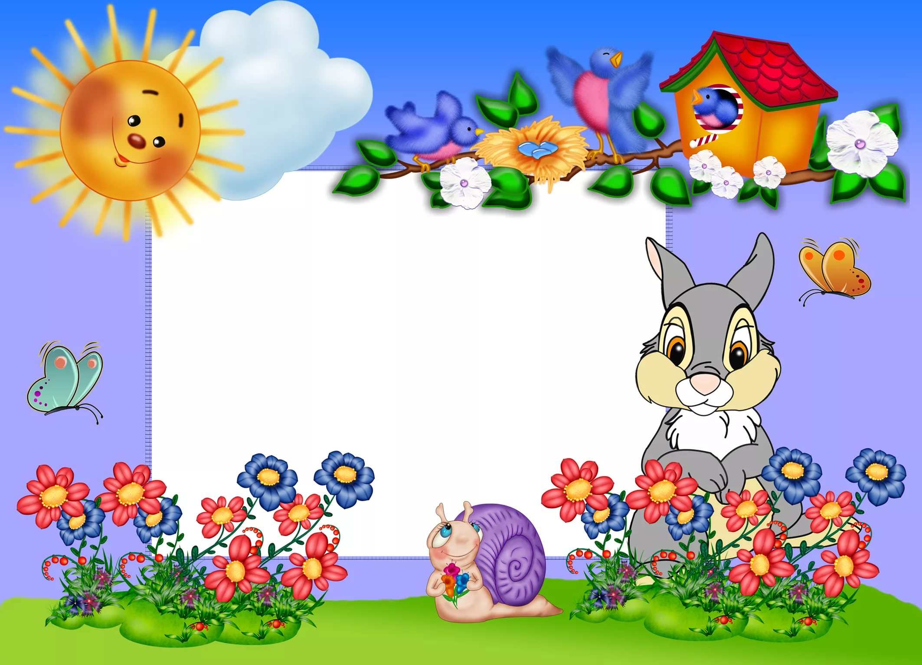
Муниципальное казенное дошкольное образовательное учреждение Павловский детский сад №5
Опытно-исследовательская деятельность с детьми
Проект<<Зеленый лук от семи недуг>>
Выполнил:Шахова В.Н
Воспитатель 1 кв.категории
Степаненко В.А
воспитатель

Slide 2

Цель поекта:
Вызвать у детей познавательный интерес к выращиванию репчатого лука на перо в комнатных условиях Заинтересовать этапами проведения опыта..Узнать о его пользе.
Задачи проекта:
-воспитать бережное отношение к ростениям;
-учить детей ежедневно ухаживать за луковицами в комнатных условиях;
-формировать навыки исследовательской деятельности, инициативность;
-активизировать внимание, память, обогащение словарного запаса, развивать речь.

Slide 3
Проблема проекта
Как можно вырастить зелёный лук на подоконнике? Чем может быть полезен лук? Что можно делать с луком? Исследование полезных свойств лука
Актуальность:
Заканчивается зима. Солнышко с каждым днем все выше и выше,а день все длиннее и теплее.Огород на подаконнике в детском саду является очень приятным занятием,особенно зимою и весной, когда хочется отведать не только свежие дары прирноды, но и порадоваться краскам зелени.
Исследовательская, поисковая активность – естественное состояние ребенка, он настроен на познание мира. Исследовать, открывать, изучать – значит сделать шаг в неизведанное и непознанное..

Slide 4
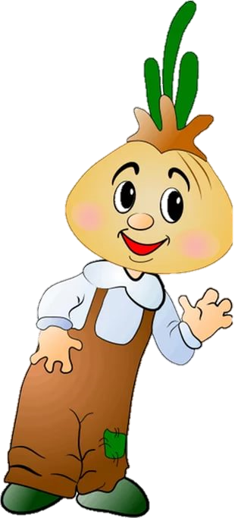
Вид проекта:познавательно-исследовательский.
Участники проекта:воспитатели, дети,родители.
Возраст:4-5 лет.
Объект исследования:репчатый лук.
Продолжительность:2 месяца(февраль-март).
Место проведения:группа детского сада.

Slide 5
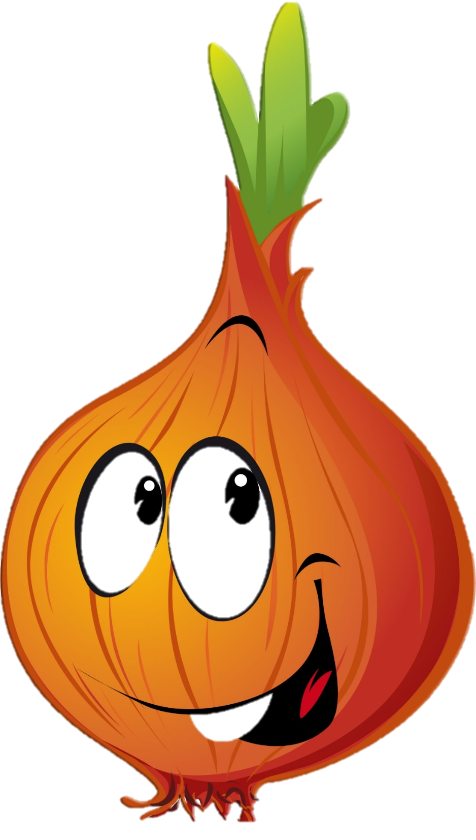
Проектная идея:
объединение детей, родителей и воспитателей в совместной деятельности: выращивание лука на подоконнике весной и в огороде летом
Планируемый результат:
-Дети научатся сажать и ухаживать за луком и познакомятся с условиями его содержания, будут учиться подмечать пользу и красоту зеленого лука зимой.
-У детей сформируются знания и представления о росте зеленого лука в комнатных условиях как в контейнере с почвой так и в стакане с водой.

Slide 6
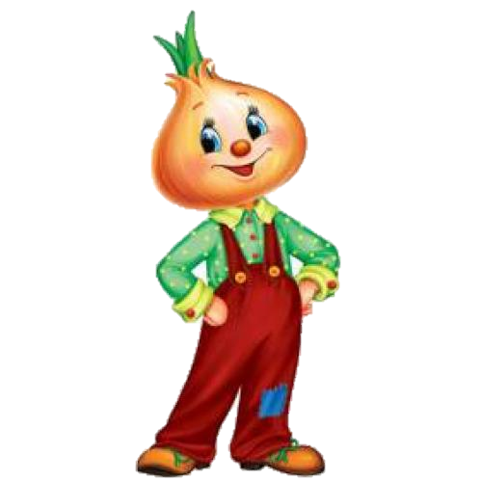
Этапы проекта
1.Постановка проблемы
-чем может быть полезен лук?
-как можно вырастить зеленый лук на падоконнике?
-что необходимо луку для роста?

Slide 7

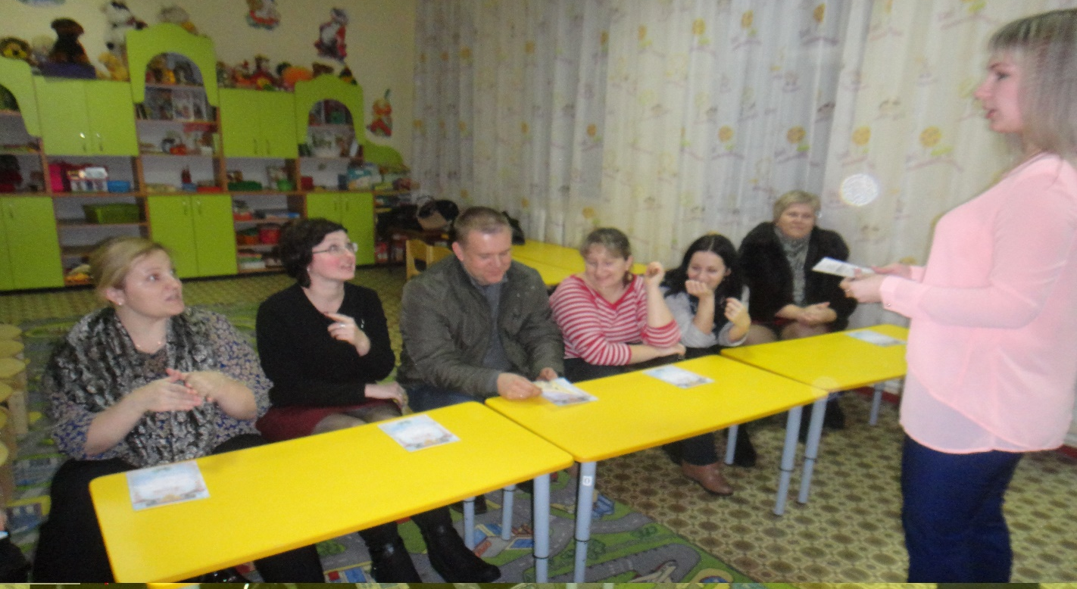
Работа с родителями
Консультация на тему "Лук - лекарственное растение"

Slide 8

Из истории лука
• Лук выращивают около 5 тысячелетий. Возделывание этой культуры началось в Древнем Китае, затем перешло в Индию и Египет. Первые изображения лука датируются 3200 лет назад до н.э. На это указывает Египетский папирус. Репчатый лук рисовали внутри египетских пирамид. Египтяне считали, что репчатый лук это символ жизни, из-за колец, которые находятся одно в другом.
• Римляне также почитали лук магической специей. И использовали его в лечебных целях.
• На Руси выращивание репчатого лука начали практиковать с двенадцатого века.

Slide 9

Полезные свойства лука
- Зеленый лук - источник витаминов. Витамина С содержит больше, чем апельсины и лимоны.
-Лук активизирует обмен веществ, способствует очищению крови, стимулирует пищеварительные процессы.
-В зеленом луке в большом количестве содержится сахар. По его содержанию лук можно сравнить даже с арбузом. В основном это глюкоза и фруктоза.
-Сок репчатого лука является сильным природным антибиотиком, оберегает от простудных и инфекционных заболеваний, благодаря содержанию в нем фитонцидов.

Slide 10
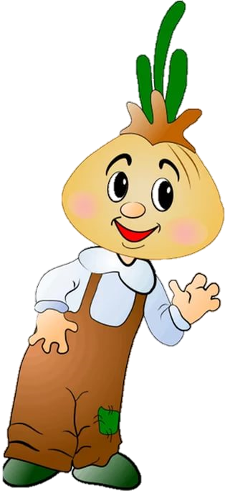
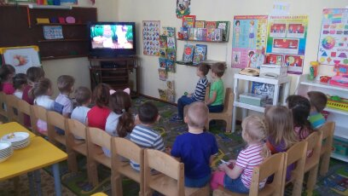
Занятие “Какую роль играет лук в жизни человека”

Slide 11
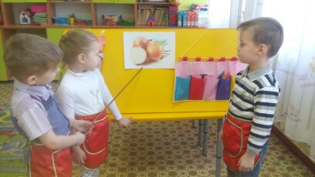

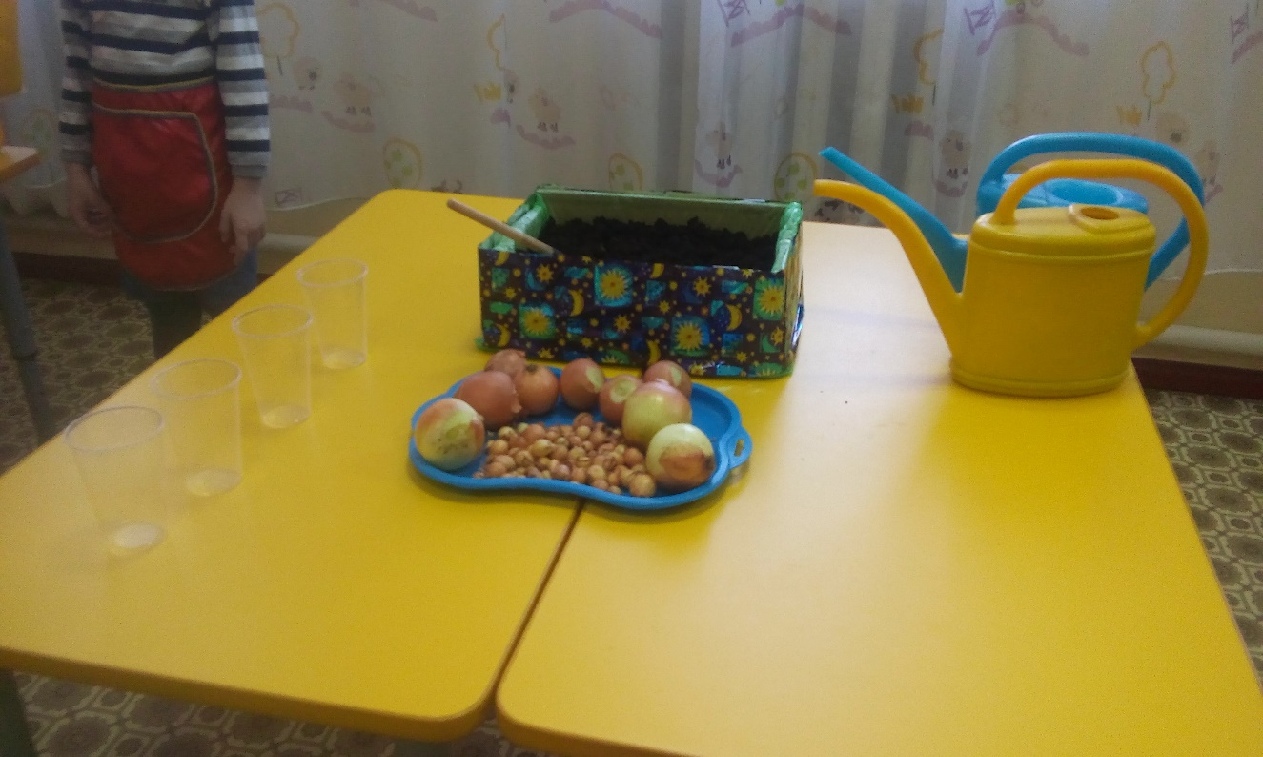
Готовимся к посадке лука в воде и земле.

Slide 12
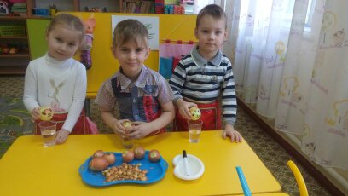
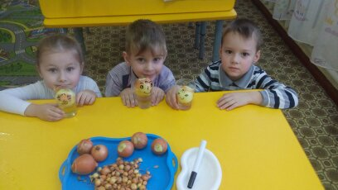

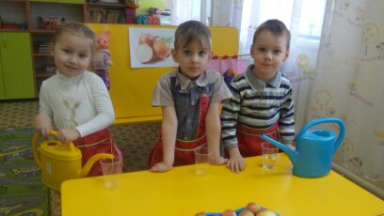
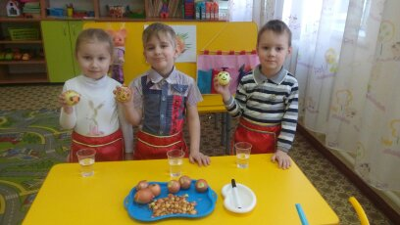
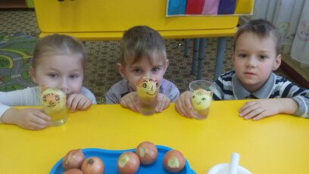
Процесс реализации выращивания лука в воде.

Slide 13
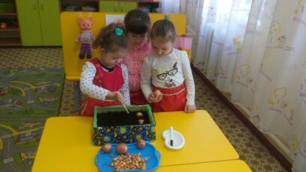
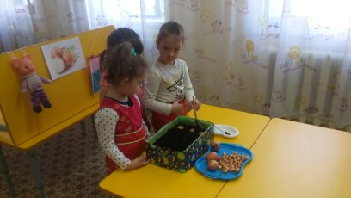

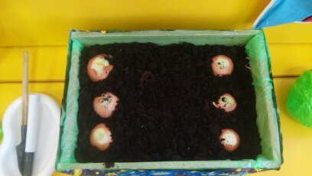
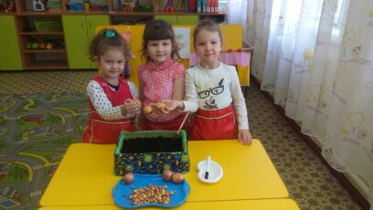
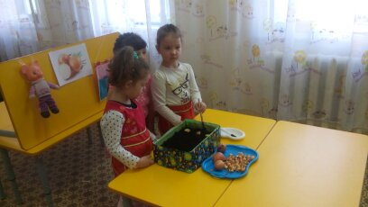
Процесс реализации посадки лука в почву.

Slide 14
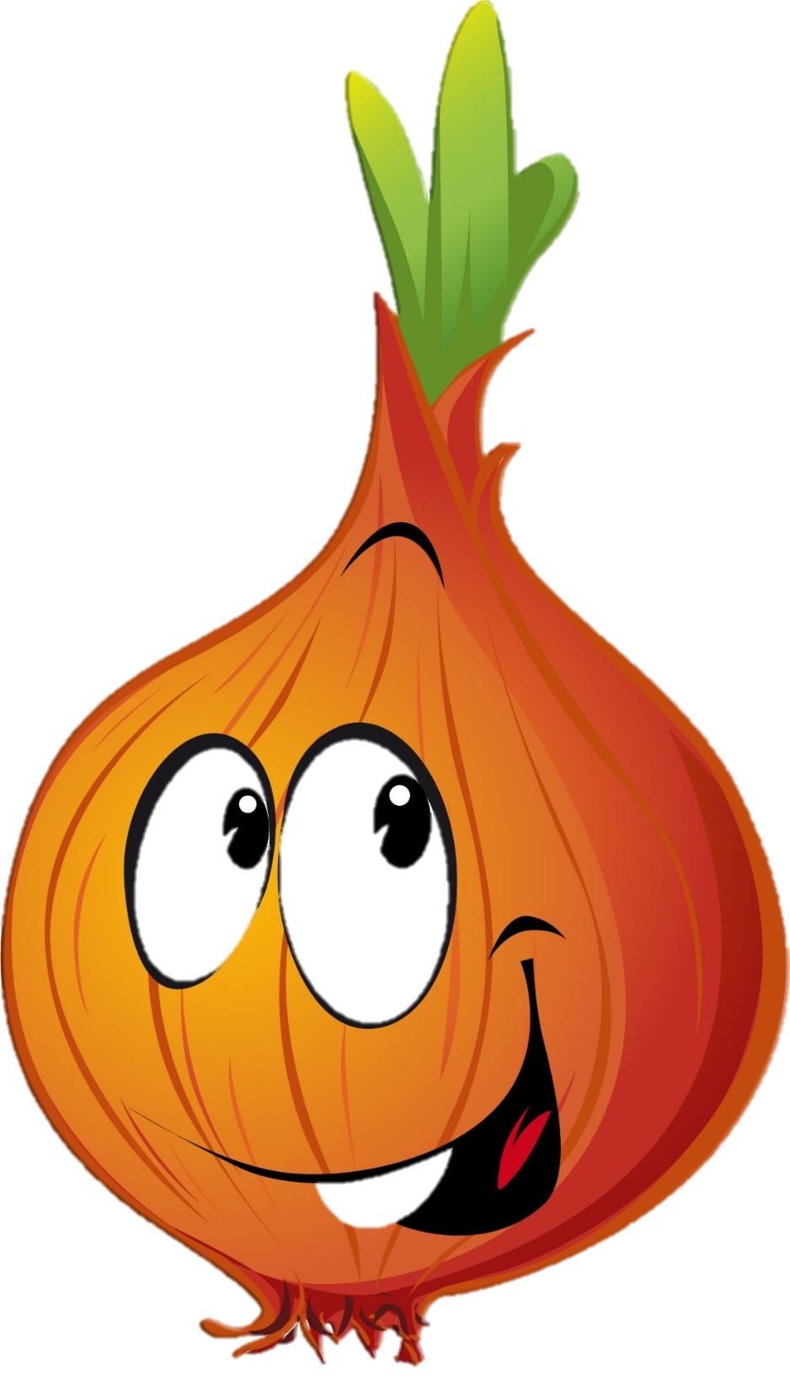

Пословицы и поговорки про лук.
-Лук от семи недугов лечит.
-Ешь лук- чаще зубы будут.
-Лук да баня все правят.
-Кто ест лук, тот избавлен от мук.
-Лук во щах - и голод прощай.

Slide 15

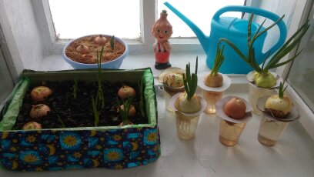
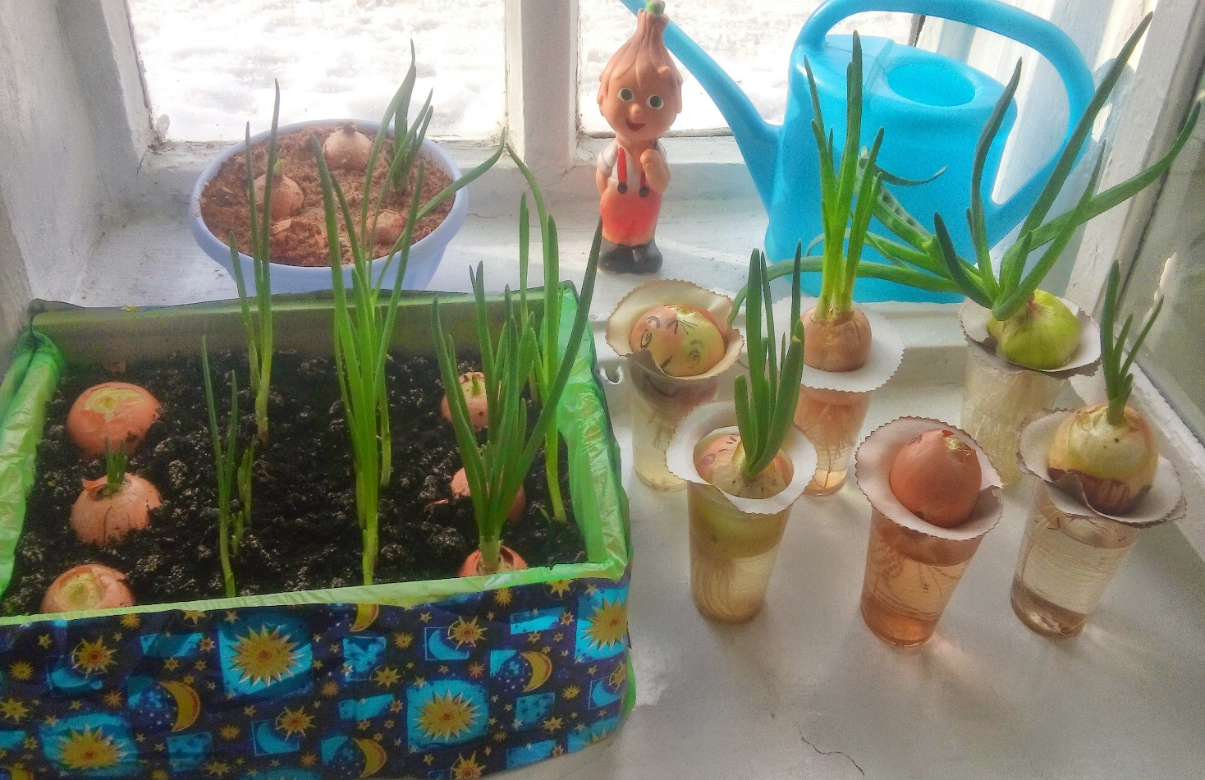
1-я неделя
Наблюдение за процессом роста лука.
2-я неделя

Slide 16
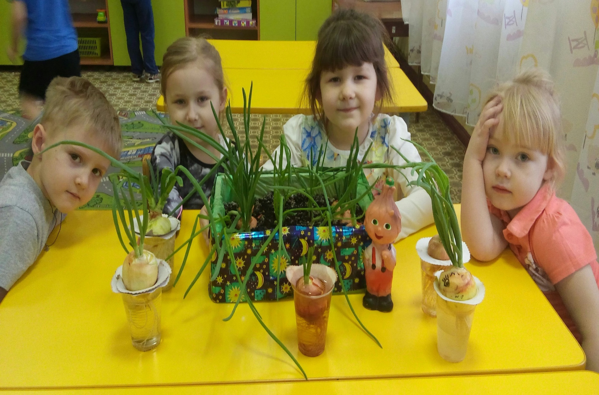
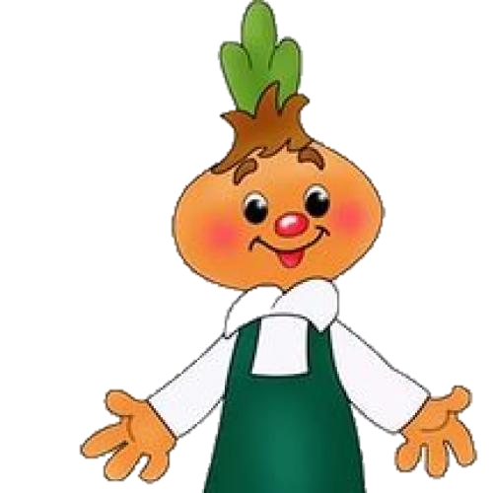
3-4 я неделя

Slide 17
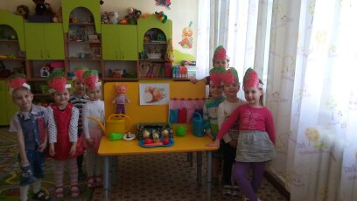
Для реализации проекта мы приложили немало усилий.

Slide 18
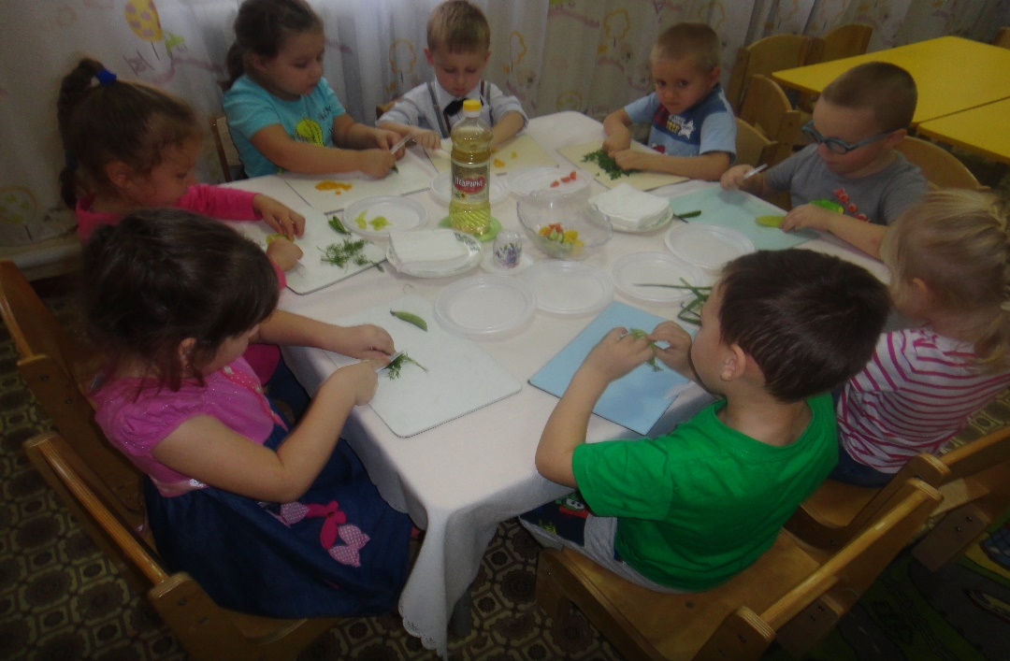
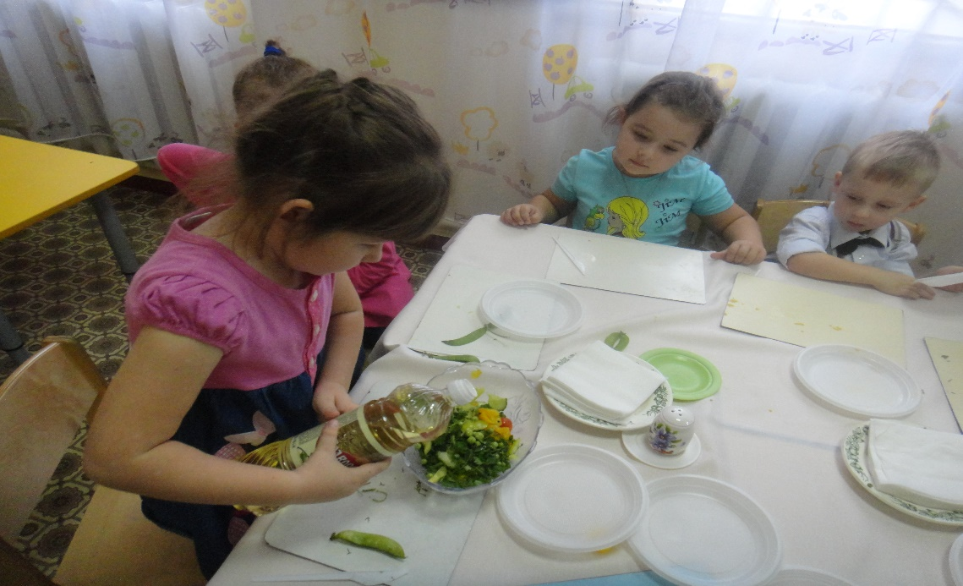


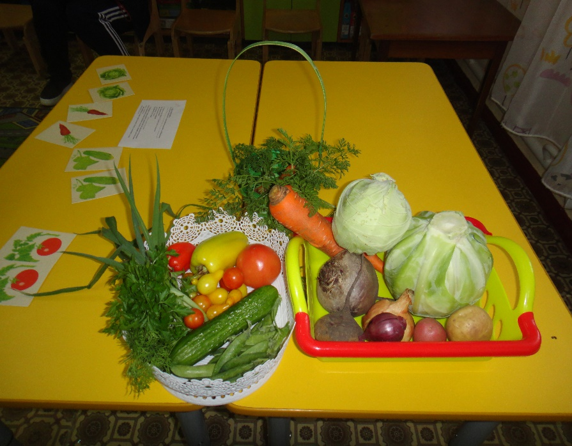
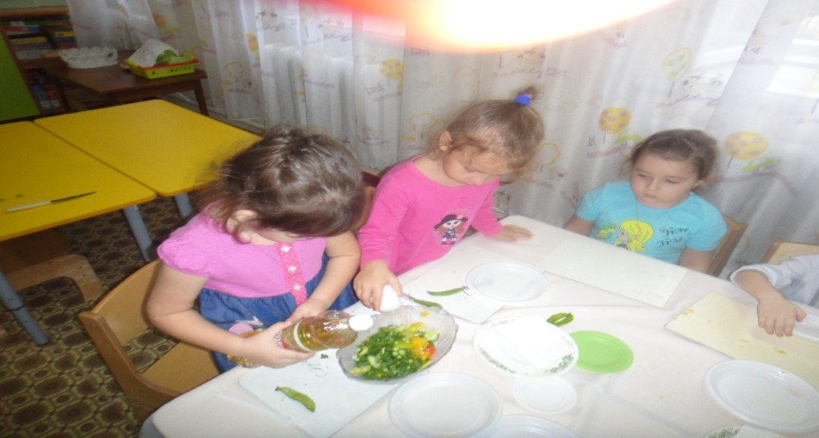
Заключительный этап
Приготовление салата с использованием лука.
Подведение итогов проекта.

Slide 19
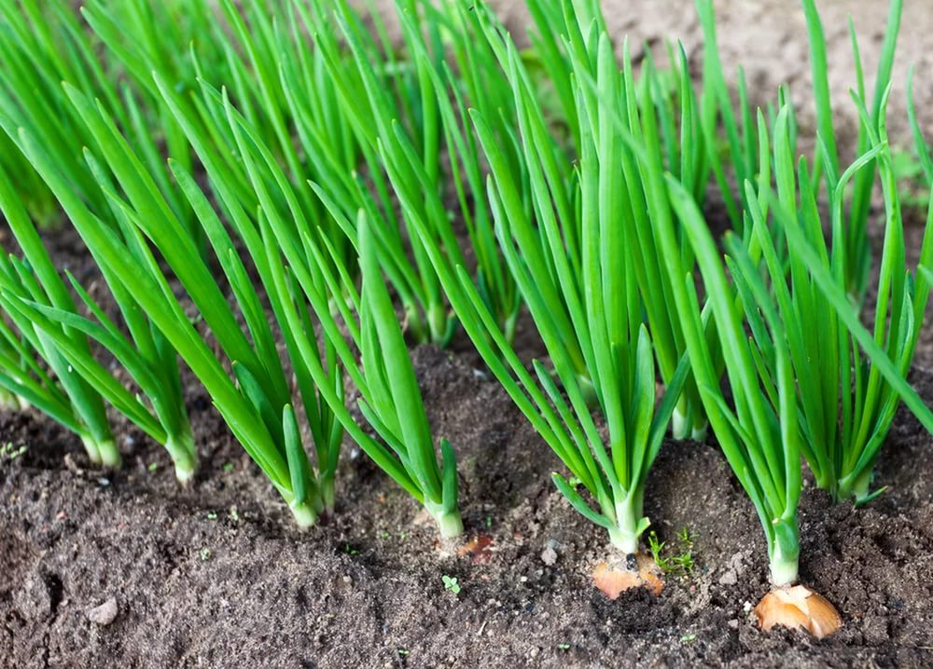
-проанализировали и обобщили результаты, полученные в процессе исследовательской деятельности детей;
-сформировали представления об основных потребностях лука, условиях, которые необходимы для его роста (вода, земля, свет, тепло) ;
-выработали навыки посадки лука в землю и в стакан с водой;
-д /игры «Угадай на ощупь», «Найди лишний» и т. д.
-Результат проекта
-узнали о чудодейственном влиянии лука на здоровье человека;
-познакомились с разными условиями содержания лука;
-научились сравнивать, анализировать, делать выводы;
-расширился кругозор и мыслительная деятельность детей;
-научились выполнять индивидуальные и коллективные поручения, видеть результат своего труда.
-Данный проект принес детям удовлетворение и радость от проделанной работы, появился интерес и желание участвовать в следующих проектах.

Slide 20


Спасибо за внимание!!!

